Slide 1
Development of an Administrative Web Frontend for Deep Learning Research
Lukas Güldenhaupt, 19.01.2018

Slide 2
Gliederung
Einführung in die Thematik
Problemstellung
Lösungsansatz
Aufbau
TypeScript
Serverseite
Clientseite
Datenbank
Vorstellung der Anwendung
Fazit und Ausblick

Slide 3
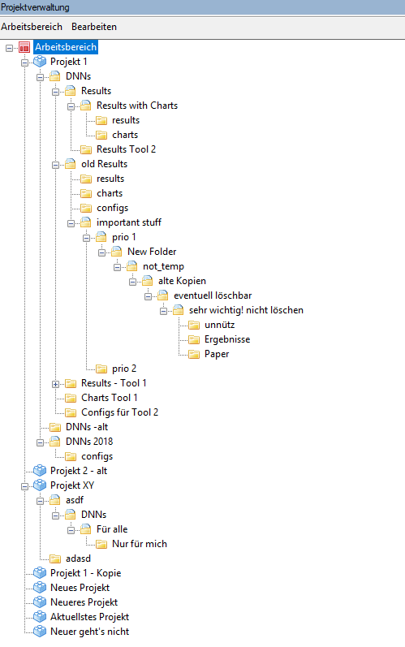
Problemstellung
Arbeit mit Deep Nerual Networks:
Verfügbare Tools divers
Großer und ggf. unterschiedlicher Parameterraum
Hunderte trainierte Netzwerke
Viele Ausgabedateien
Übersicht zu behalten kann anstrengend sein
[1]

Slide 4
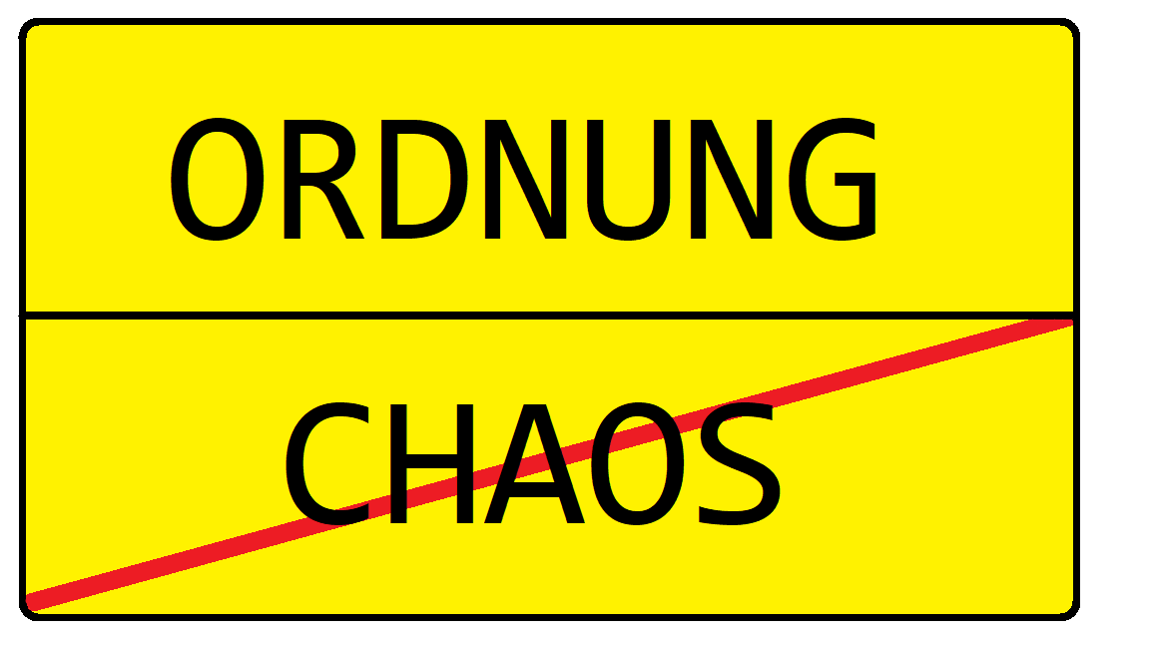
Lösungsansatz
Webfrontend „Administrative Neural Network Application“ (ANNA)
Verwaltung von Projekten
Speichern von Konfigurationsdateien und Ergebnissen
Ausgaben vereinheitlichen
Filterfunktion
Bessere Übersicht
Einfaches Teilen der Arbeit mit anderen
[2]

Slide 5
Gliederung
Einführung in die Thematik
Problemstellung
Lösungsansatz
Aufbau
TypeScript
Serverseite
Clientseite
Datenbank
Vorstellung der Anwendung
Fazit und Ausblick

Slide 6



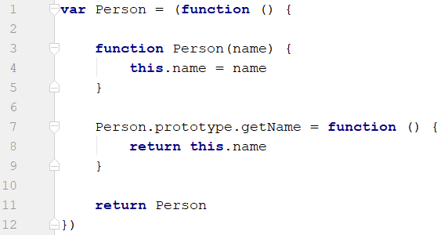
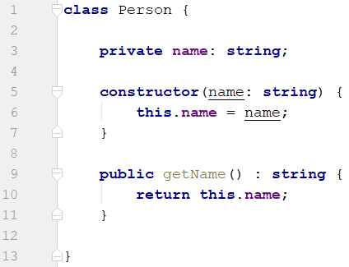
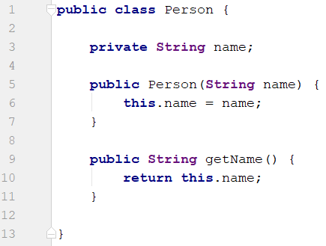
TypeScript
Nutzung von JavaScript
TypeScript als Hilfe
Klassen, Vererbung, Interfaces, anonyme Funktionen, etc.
Java-ähnlich
[3]
[4]
[5]
[6]

Slide 7



Serverseite – Meteor
Meteor auf Basis von NodeJS
Einfache Adaption und schneller Start
Plattformunabhängig
TypeScript bzw. JavaScript
Reaktiv mithilfe von Meteors Distributed Data Protocol
Erweiterung mit Packages
[6]
$$+$$
[7]

Slide 8

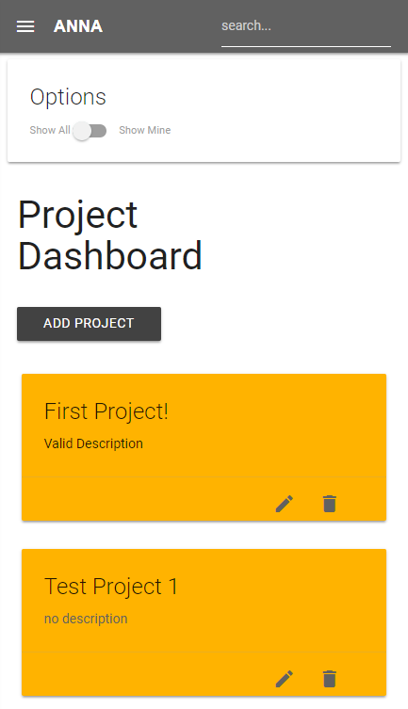
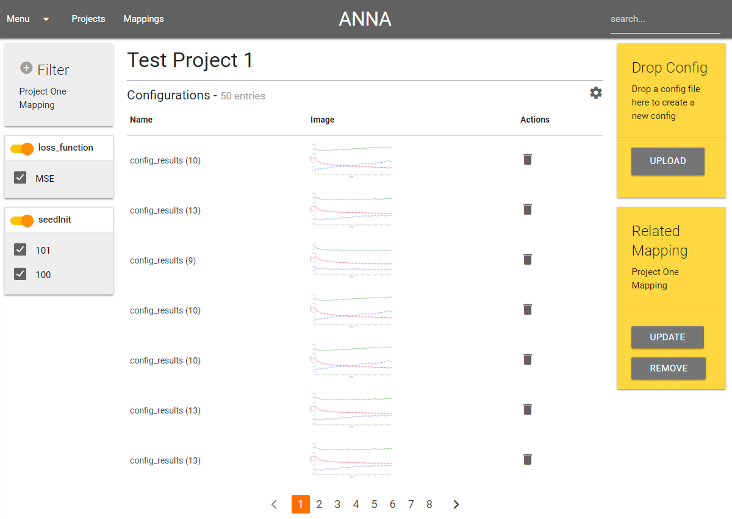
Clientseite – Angular
Javascript Framework von Google
Model-View-Controller Pattern
Plattformunabhängig
Reaktiv
[8]
[10]
[9]

Slide 9

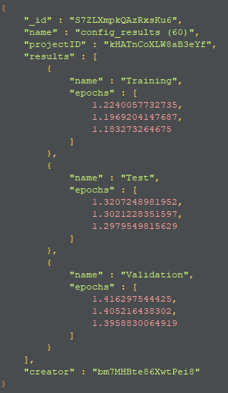
Datenbank – MongoDB
NoSQL Datenbank
Dokumentbasiert (JSON-Formate)
Skalierbarkeit
Gute Meteor-Integration
Keine Datenkonventionen
Perfekt für abweichende Datensätze
[11]
[12]

Slide 10
Einführung in die Thematik
Problemstellung
Lösungsansatz
Aufbau
TypeScript
Serverseite
Clientseite
Datenbank
Vorstellung der Anwendung
Fazit und Ausblick
Notes:
Anmeldung – Authentifizierung
Dashboard
Filter zeigen
Projekt erstellen
Editieren und löschen
Suche zeigen
Projektseite
Upload per D&D
Highlighing
Tabllenconfiguration
Suche
ConfigSetSeite
Aufbau
Diagramm
File Attachment
ProjectSeite
Mapping erstellen
Filter hinzufügen
Filteroptionen
Filter anwenden
Neue ConfigSets hochladen
Mapping updaten
Mapping Page
Parameter zuweisen
ProjectSeite
Filter nach parameter mit alias
Warum braucht man flags
Mapping page#
Neue flags erstellen
Projekt seite zeigen, fertisch

Slide 11
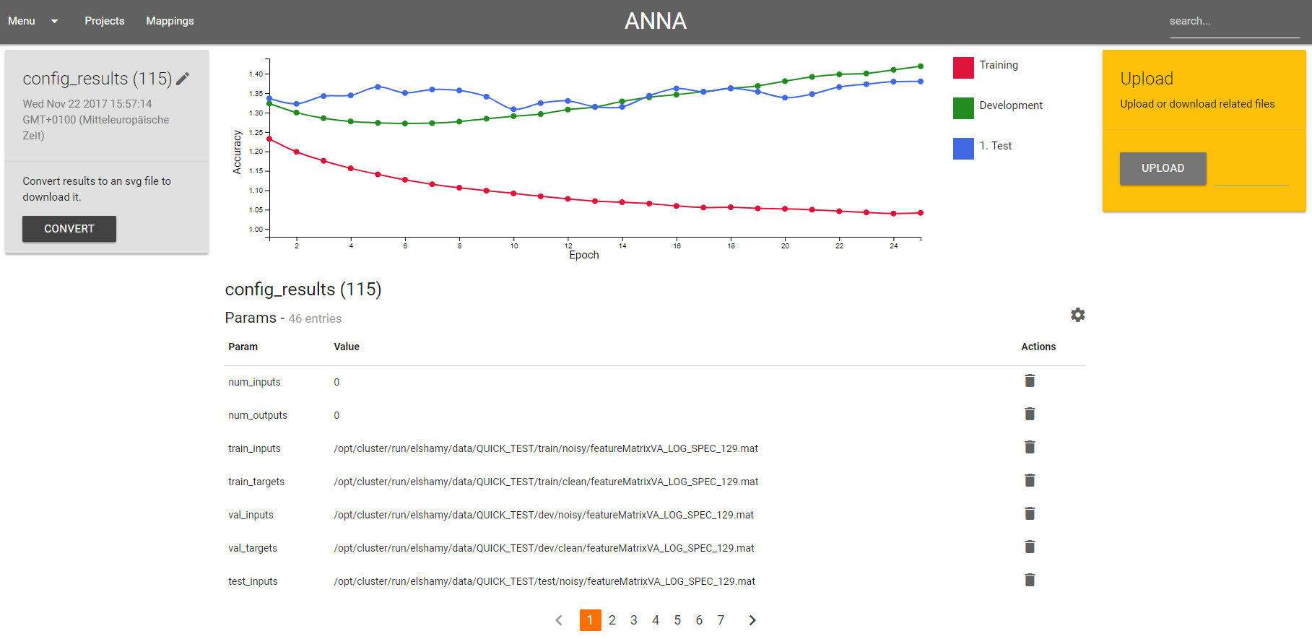

Fazit und Ausblick
Schnelle, reaktive Anwendung
Besserer Überblick
Hilfreiche Filterfunktionen
Einfach erweiterbar, z.B:
GPU-Cluster Anbindung
Metastudien
[13]

Slide 13
Quellen
[1] unübersichtliche Ordnerstruktur – erstellt von Lukas Güldenhaupt
[2] vom Chaos zur Ordnung – erstellt von Lukas Güldenhaupt
[3] JavaScript Logo – https://commons.wikimedia.org/wiki/File:JavaScript-logo.png
[4] TypeScript Logo - https://github.com/Microsoft/TypeScript/blob/master/doc/logo.svg
[5] Java Logo - https://blog.newrelic.com/2014/04/04/java-developers-to-follow/
[6] Codevergleich (JavaScript, TypeScript, Java) – erstellt von Lukas Güldenhaupt
[7] NodeJS Logo – https://nodejs.org/en/
[8] Meteor Logo - https://www.meteor.com/
[9] ANNA Dashboard – erstellt von Lukas Güldenhaupt
[10] ANNA Projektseite –erstellt von Lukas Güldenhaupt
[11] MongoDB Logo - https://www.mongodb.com/
[12] Collection Eintrag – erstellt von Lukas Güldenhaupt [13] ANNA Configurationsdateiseite –erstellt von Lukas Güldenhaupt

